Slide 1
Jardines de rosas EN EL MUNDO.-AB
SELECCION DE TEXTOS Y FOTOGRAFIAS POR
JOSE ELIAS BONELLS

Slide 2
Rosaleda
Se llama rosaleda o rosedal a un jardín especializado en exhibir exclusivamente especies y variedades del género Rosa.
Hay rosaledas de exhibición, en numerosos jardines públicos, donde se organizan anualmente concursos de nuevas variedades entre los horticultores del país o a nivel internacional, y hay también rosaledas conservatorio, donde se preservan especies silvestres y se encuentran localizadas en jardines botánicos.

Slide 3
La rosa se ha valorado por su belleza y fragancia y tiene siempre una larga historia de simbolismo y de significado. Los antiguos Griegos y Romanos, la identificaron con sus diosas del amor (Afrodita y Venus). En tiempos de Roma, se colocaba una rosa salvaje en la puerta de un cuarto en donde se discutían asuntos confidenciales.
La frase sub rosa, ó "debajo de la rosa", poner los medios para mantener un secreto, deriva de esta práctica romana antigua.
Los primeros cristianos identificaban los cinco pétalos de la rosa silvestre con las cinco llagas de Cristo. A pesar de esta interpretación, sus líderes estaban indecisos en adoptarla como símbolo, debido a su asociación con los rituales paganos y los excesos romanos. La rosa roja fue adoptada como símbolo cristiano de la sangre de los mártires. Las rosas también vinieron a ser asociadas más adelante con la Virgen María.

Slide 4
El cultivo de la rosa y sus variedades comenzó en Europa en el siglo XIX. Debido a ello, las rosas se han dividido en dos grandes categorías: rosas antiguas y rosas modernas.
Entre las rosas antiguas se encuentran las variedades Alba, Damasco, Centifolia, Gallica y Moss, que fueron muy populares en los jardines europeos hasta el siglo XVIII, cuando empezó a florecer el comercio con Asia y se importaron distintas variedades de China.
La creación de la primera rosa de té híbrida tuvo lugar en 1867 por Jean-Baptiste Guillot marcó el comienzo de la era moderna en el mundo de las rosas. Guillot produjo la clase de rosa más habitual hoy en día en las floristerias y jardines, al cruzar rosas de floración perpetua procedentes de China con variedades europeas más vigorosas.

Slide 5
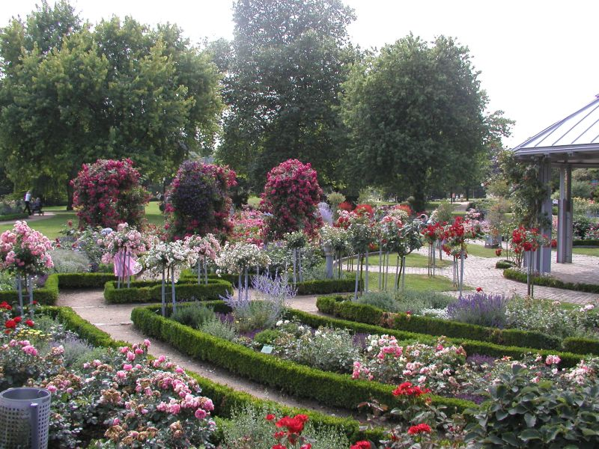

Slide 6
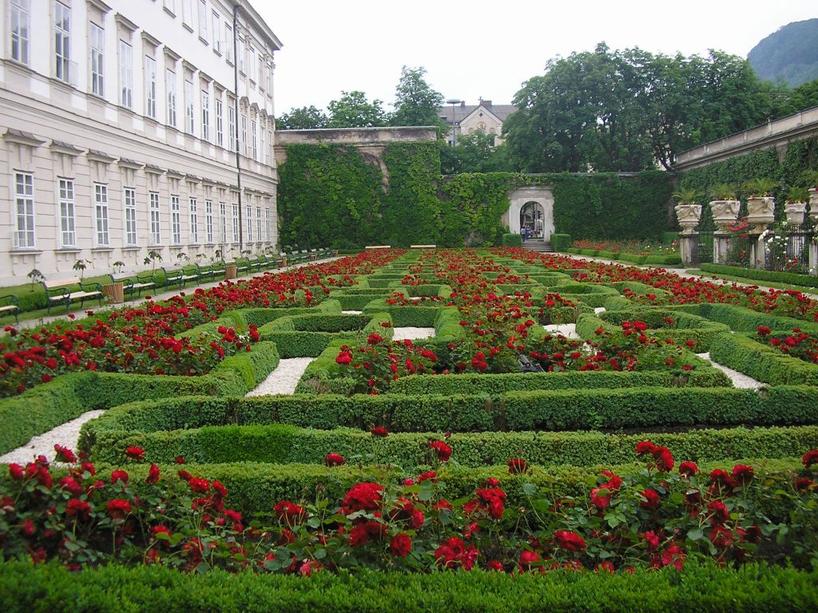
Notes:
Rosengarten Schloss Mirabell

Slide 7
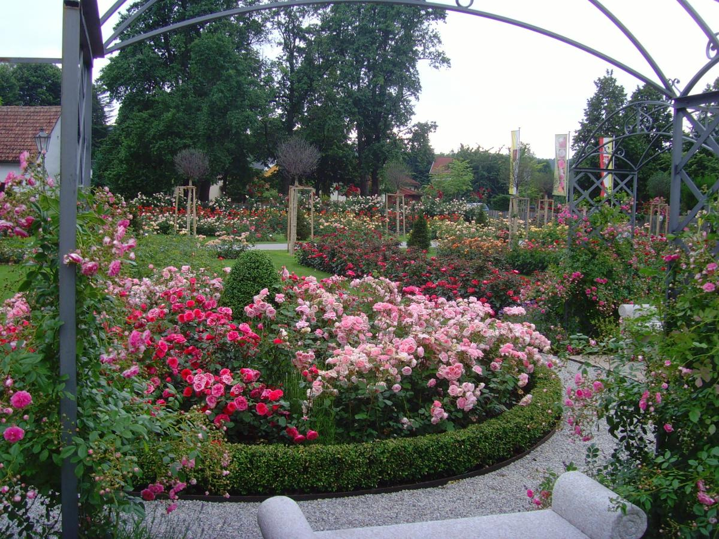
Notes:
Rosengarten- Pitten

Slide 8
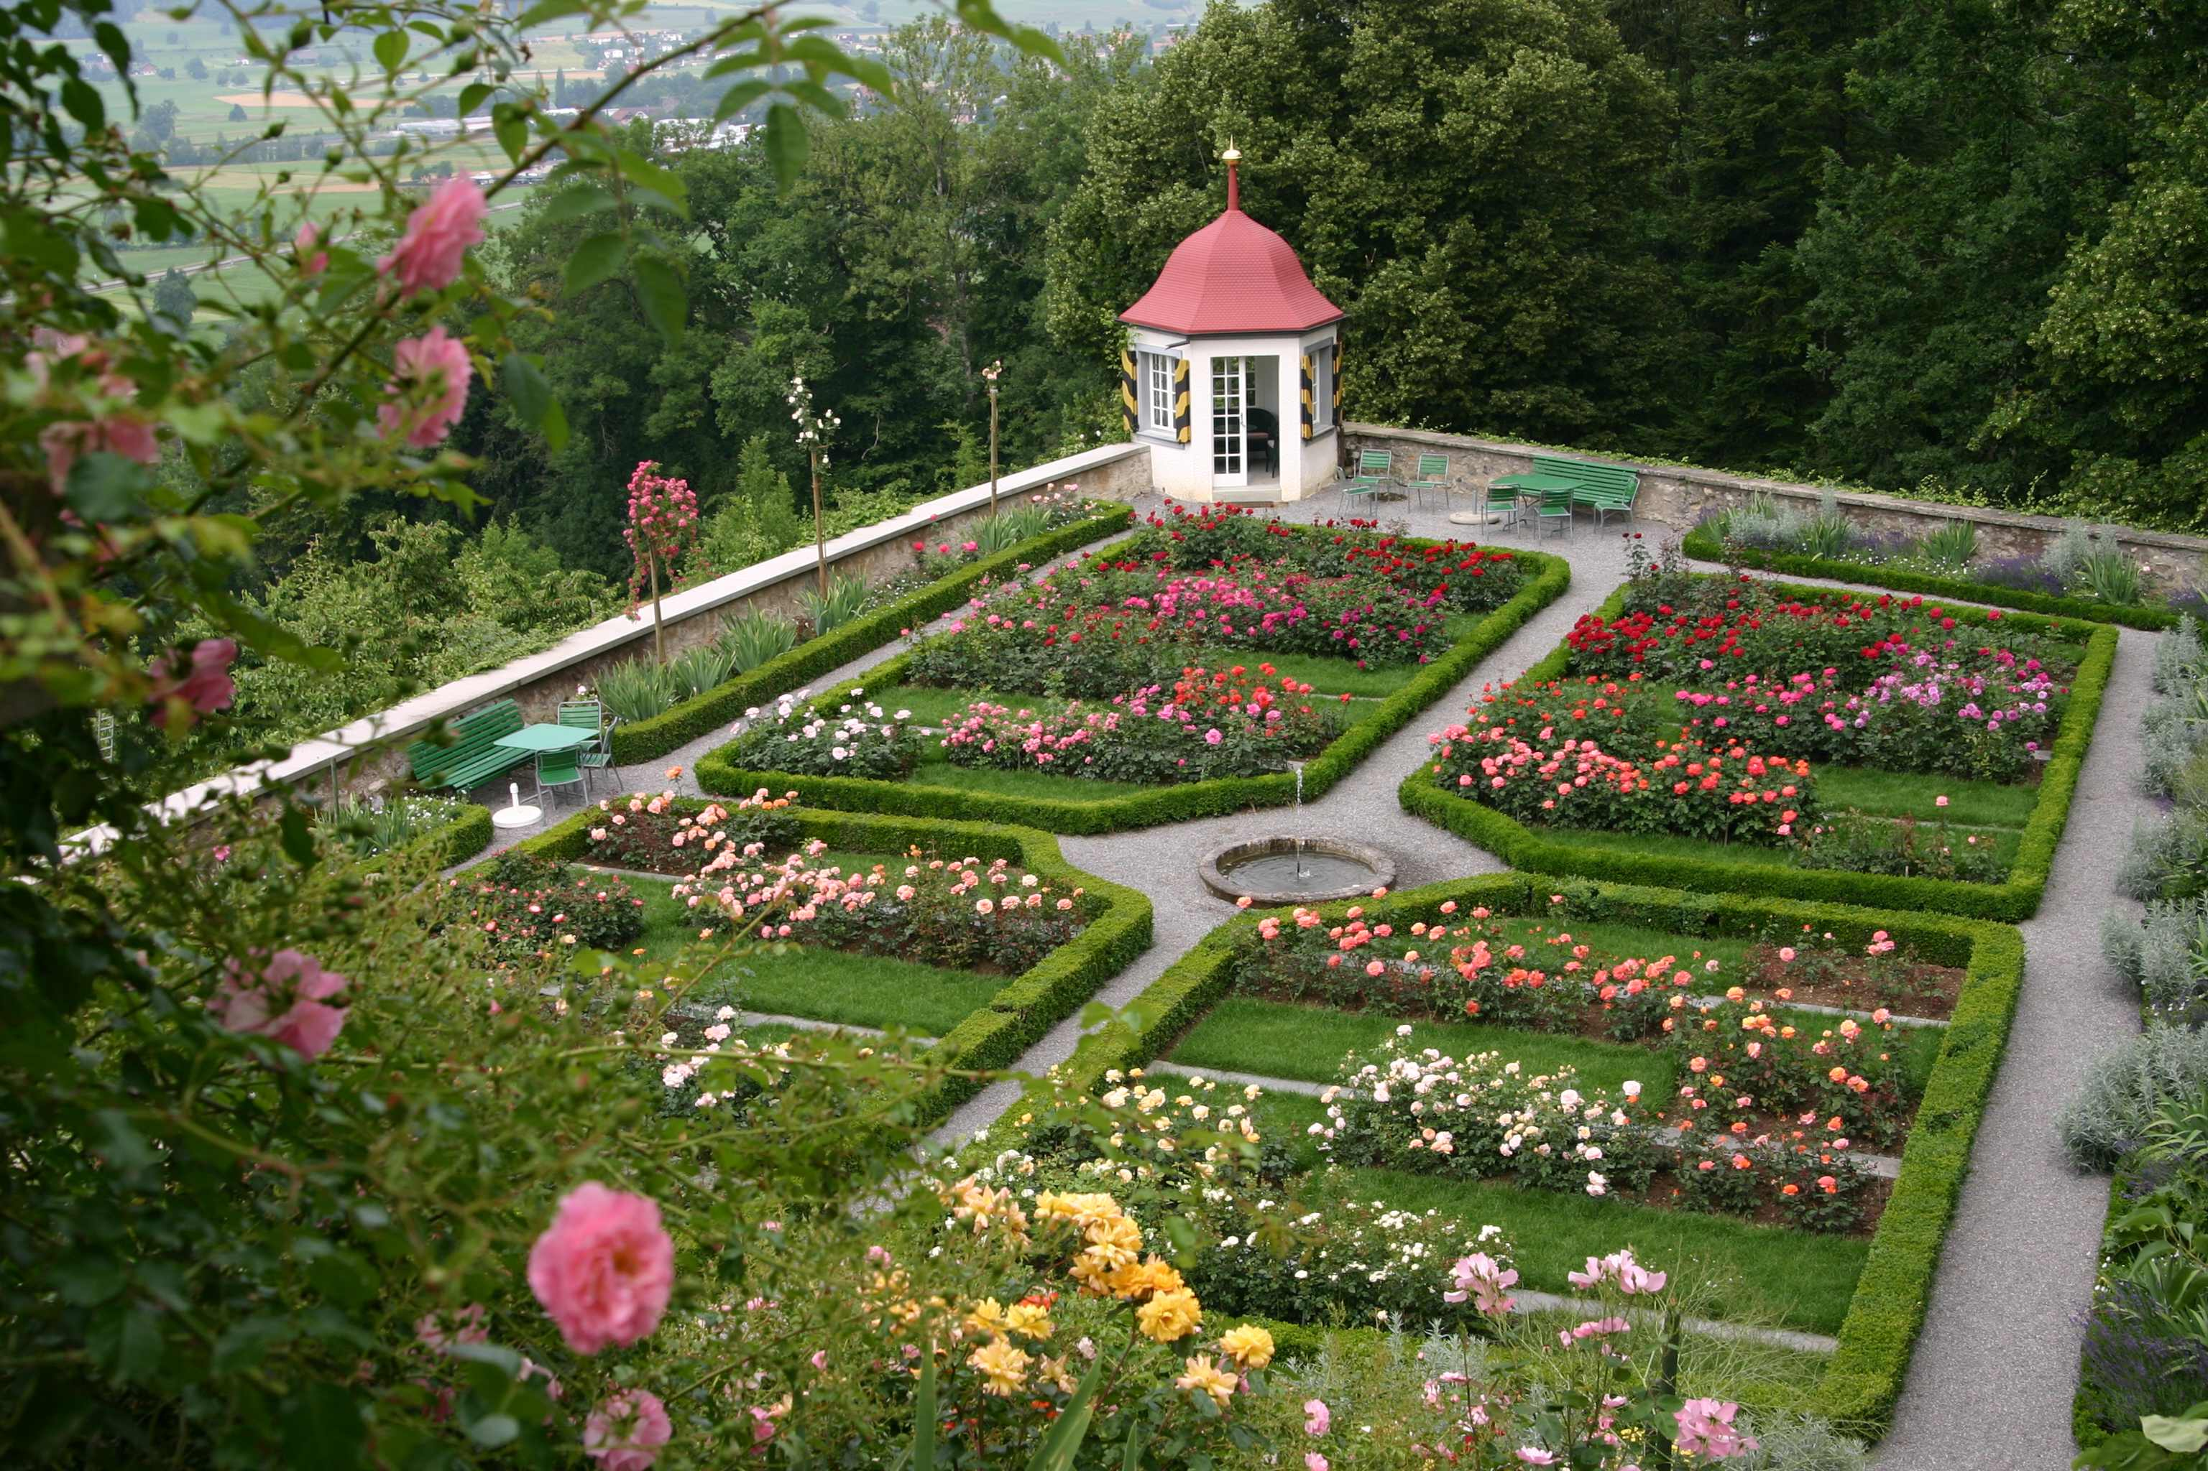
Notes:
Rosengarten-Schloss_Heidegg

Slide 9
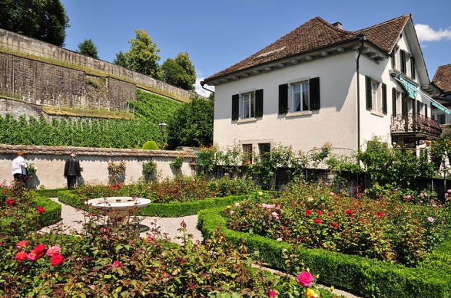
Notes:
Rosengärten in Rapperswil, Switzerland

Slide 10
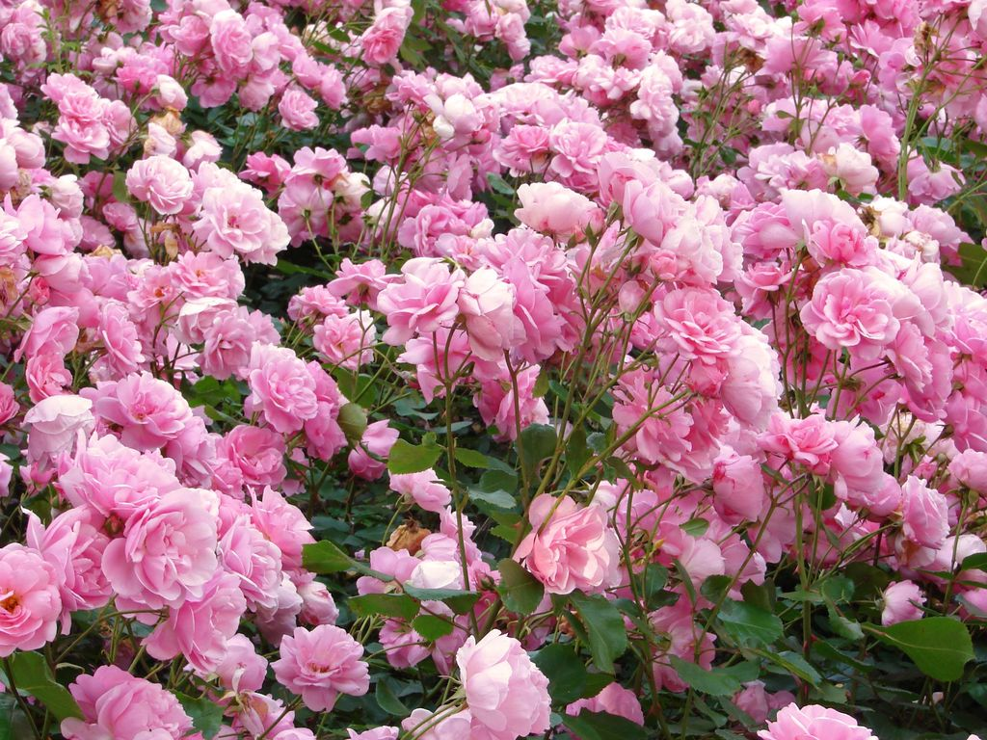
Notes:
Rosengarten Berner

Slide 11
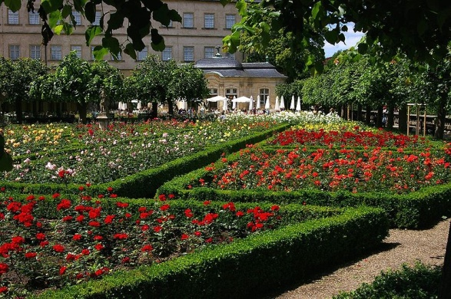
Notes:
Rosengarten Bamberg, Germany

Slide 12
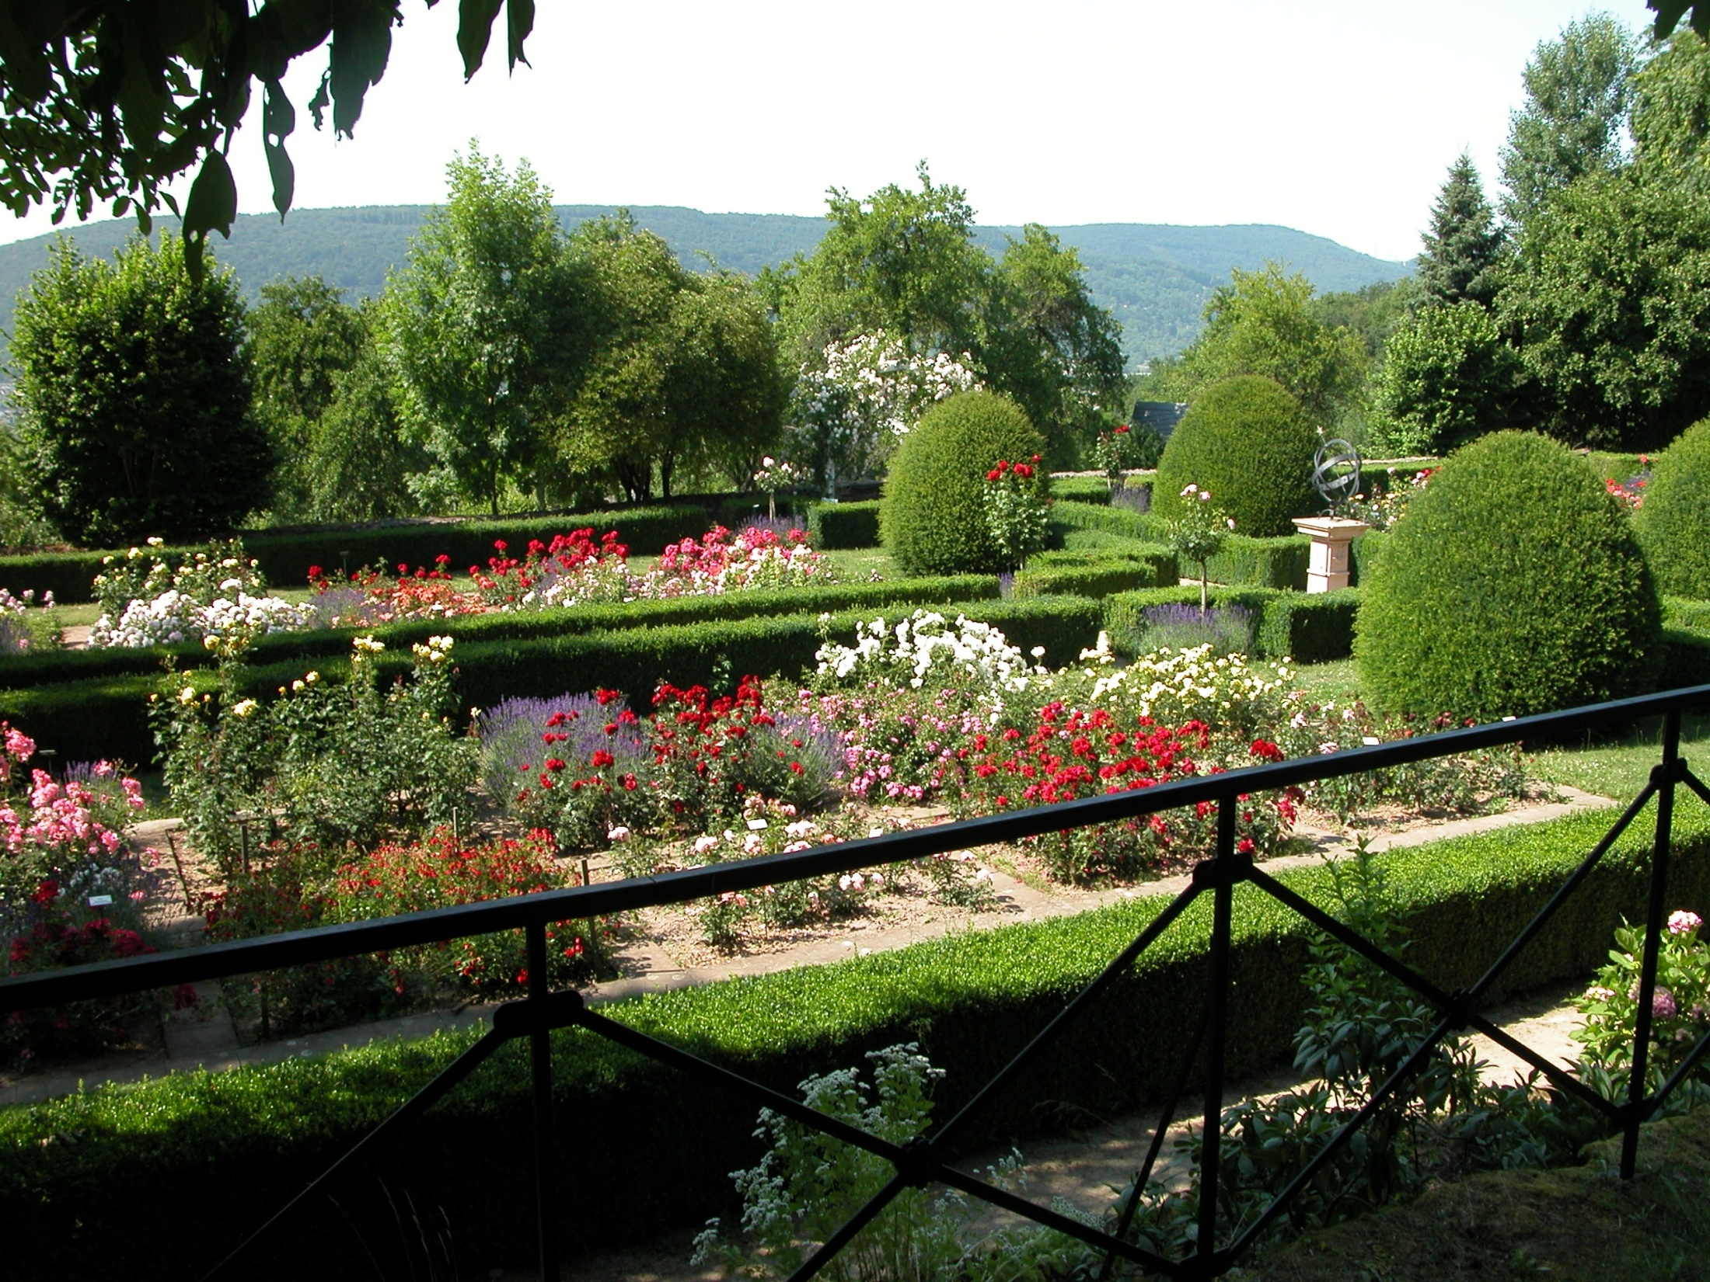
Notes:
Rosengarten-Roscheiderhof

Slide 13
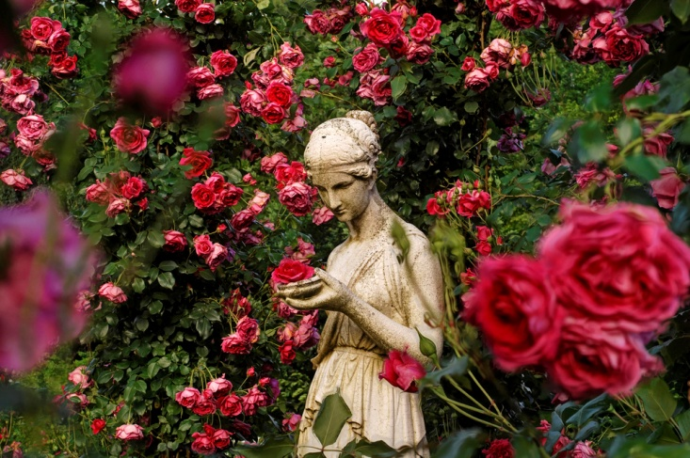
Notes:
Rosengarten-Beutig-in-Baden-Baden

Slide 14
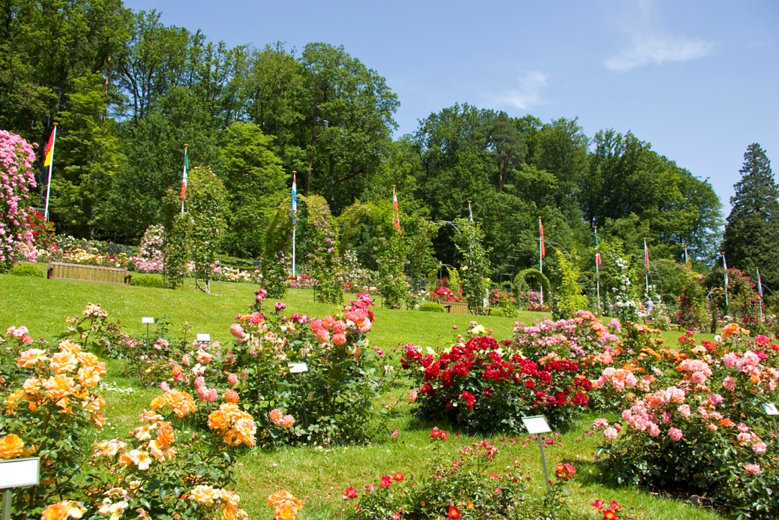
Notes:
Rosengarten-Beutig-in-Baden-Baden

Slide 15
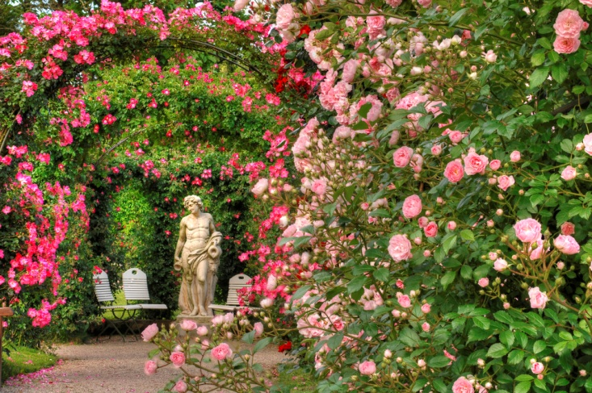
Notes:
Rosengarten-Beutig-Baden-Baden

Slide 16
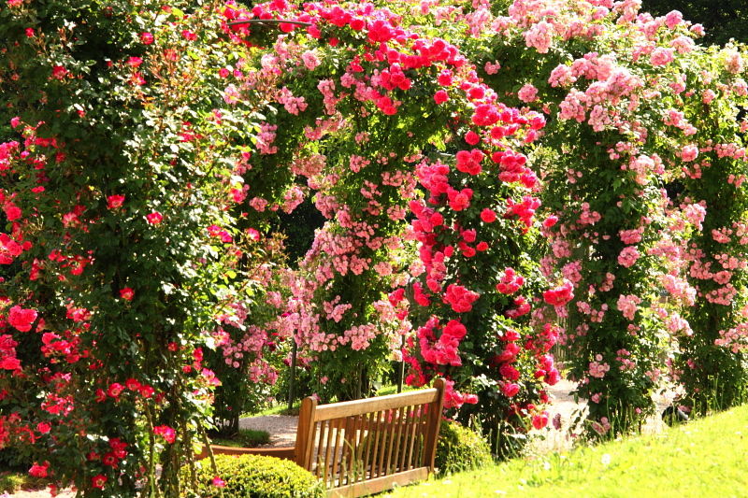
Notes:
Rosengarten-Beutig-Baden-Baden

Slide 17
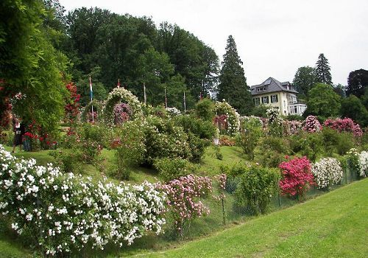
Notes:
Rosengarten-Beutig-Baden-Baden

Slide 18
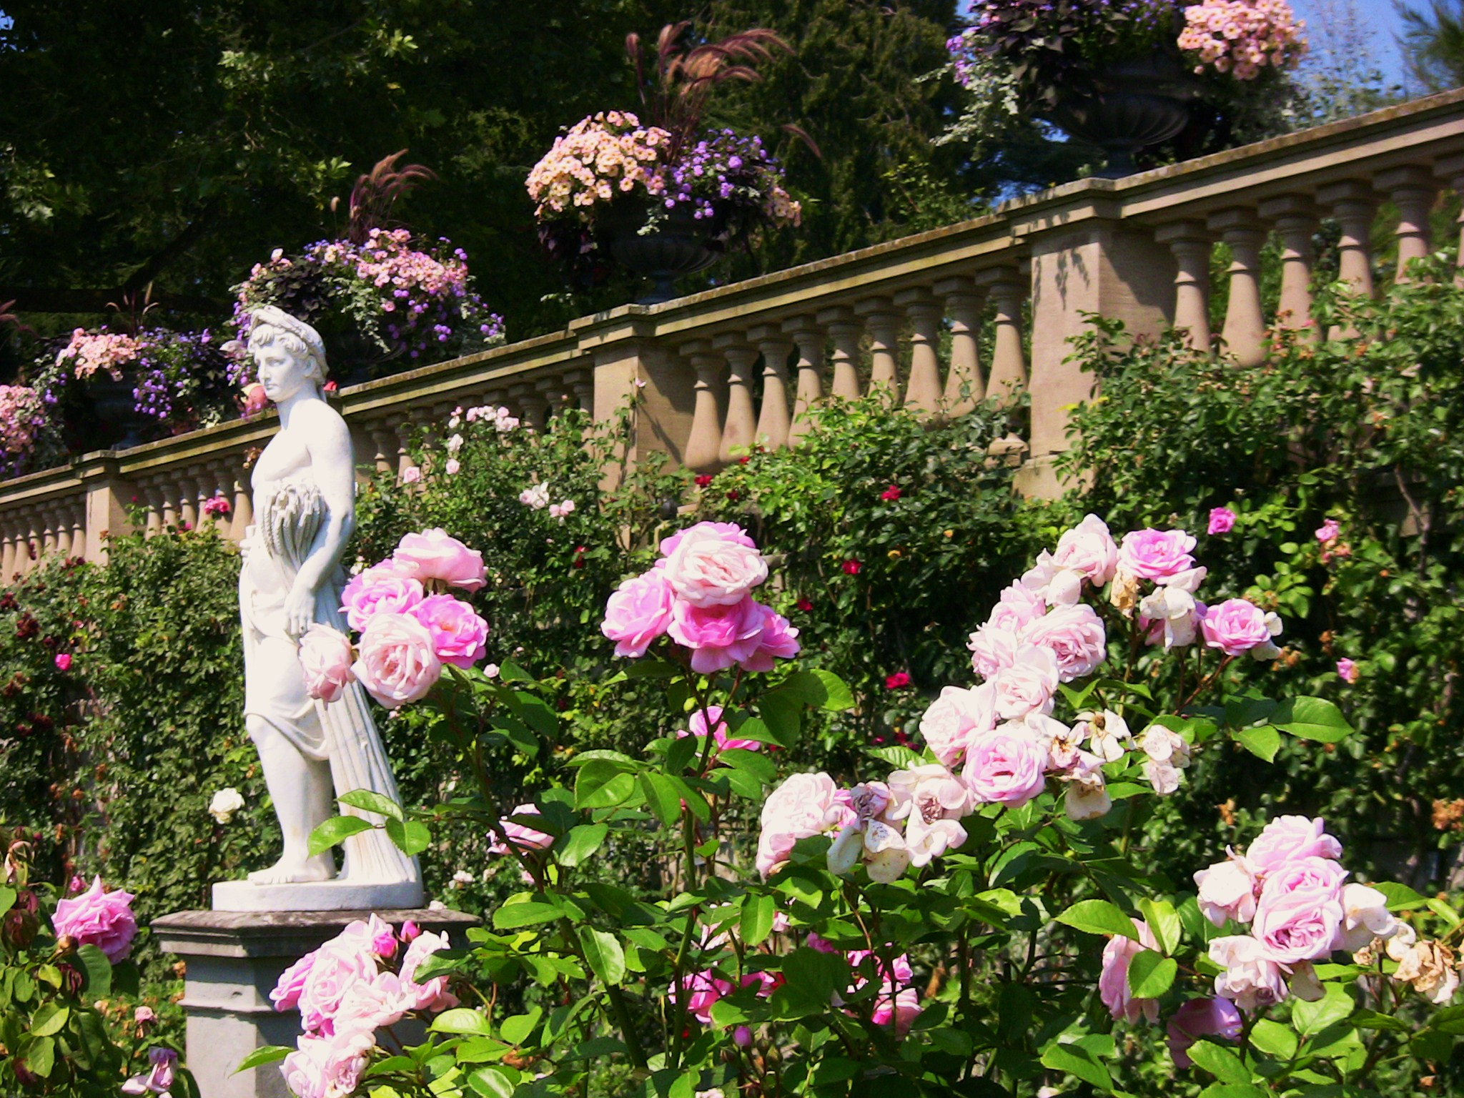
Notes:
Rosengarten .-Insel Mainaul

Slide 19
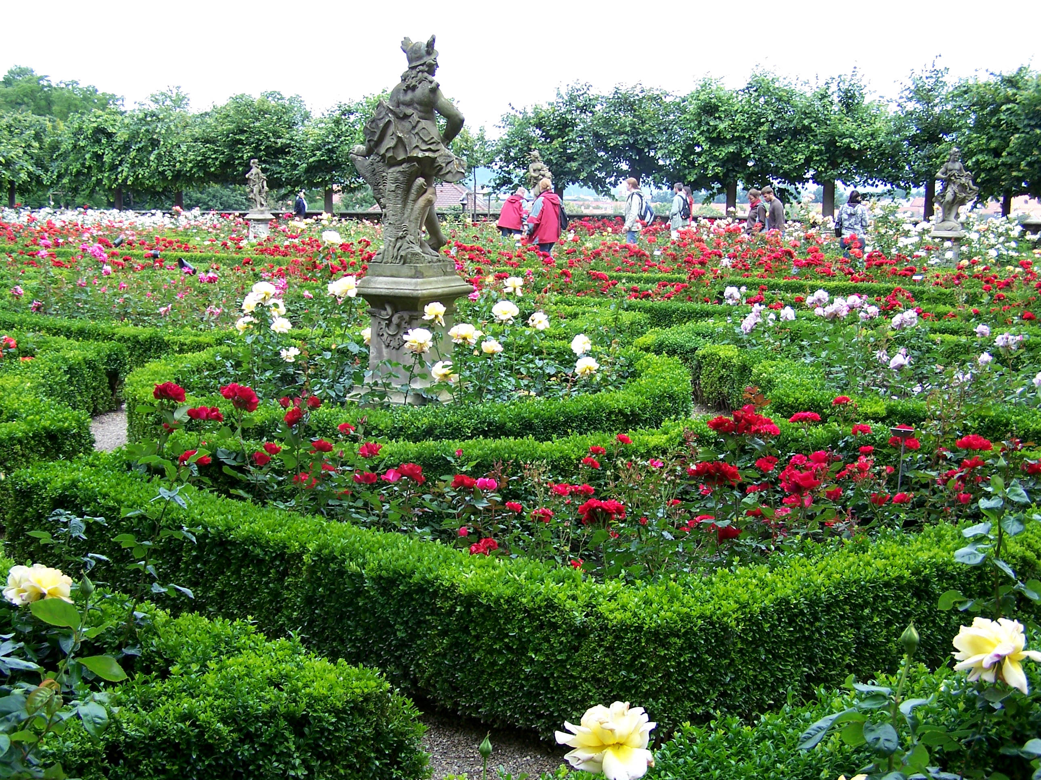
Notes:
Rosengarten-1-bearbeitet.-Bamberg

Slide 20
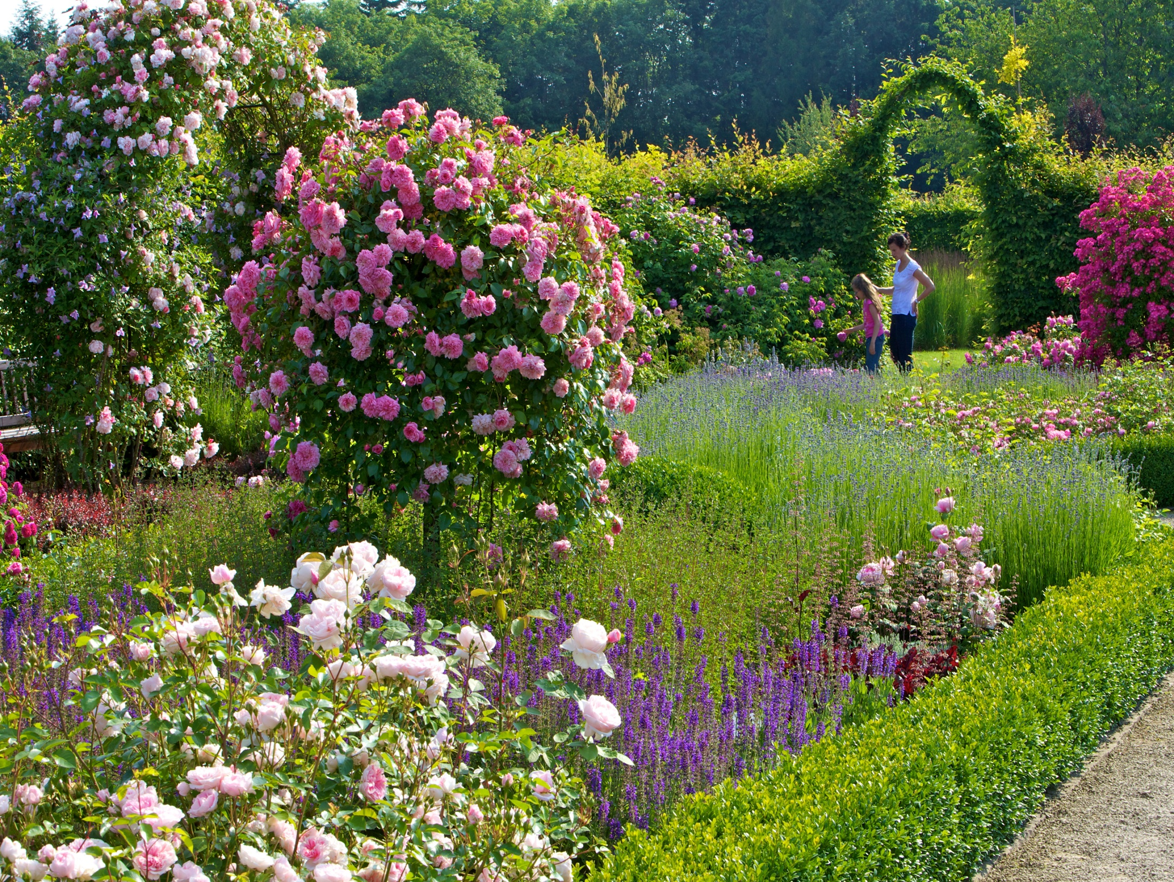
Notes:
Rosengarten-1

Slide 21
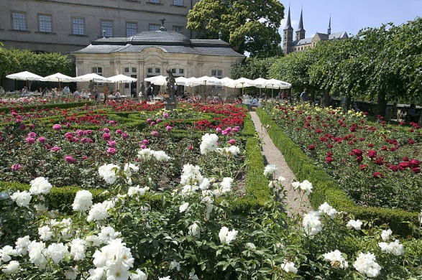
Notes:
Rosengarten-.-Bamberg

Slide 22
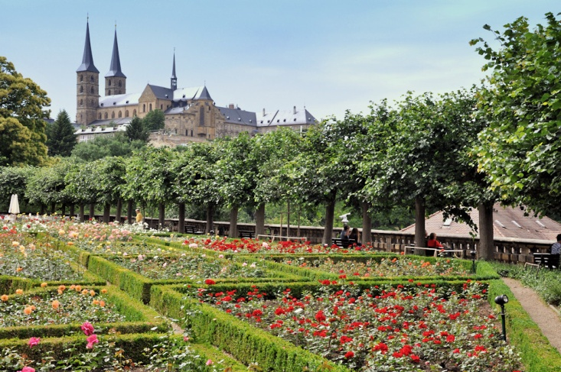
Notes:
Rosengarten.-Bamberg

Slide 23
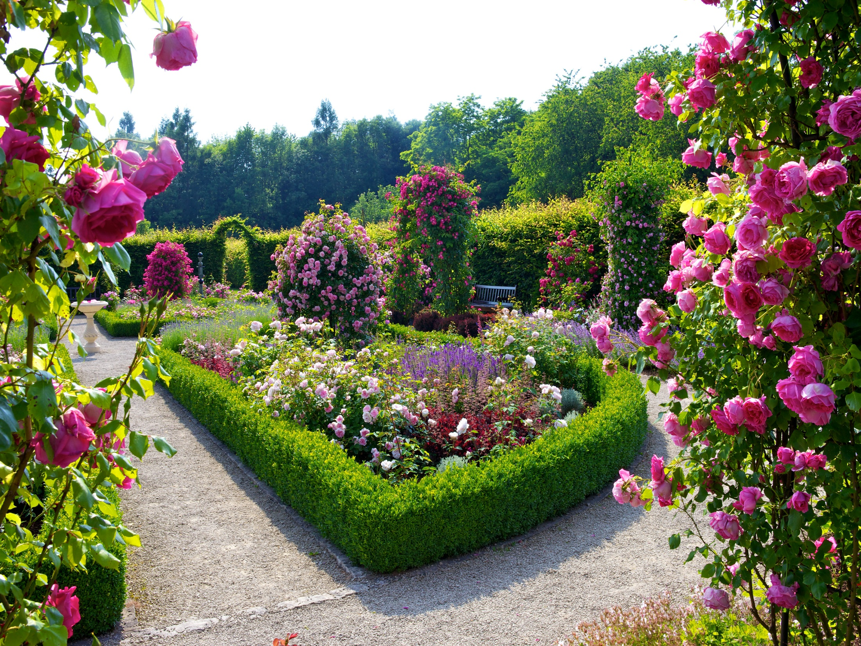
Notes:
Rosengarten-

Slide 24
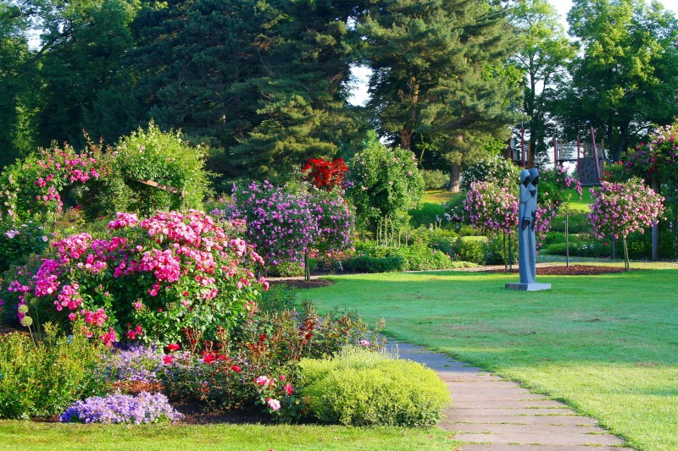
Notes:
Rosengarten_im_Kaiserhain

Slide 25
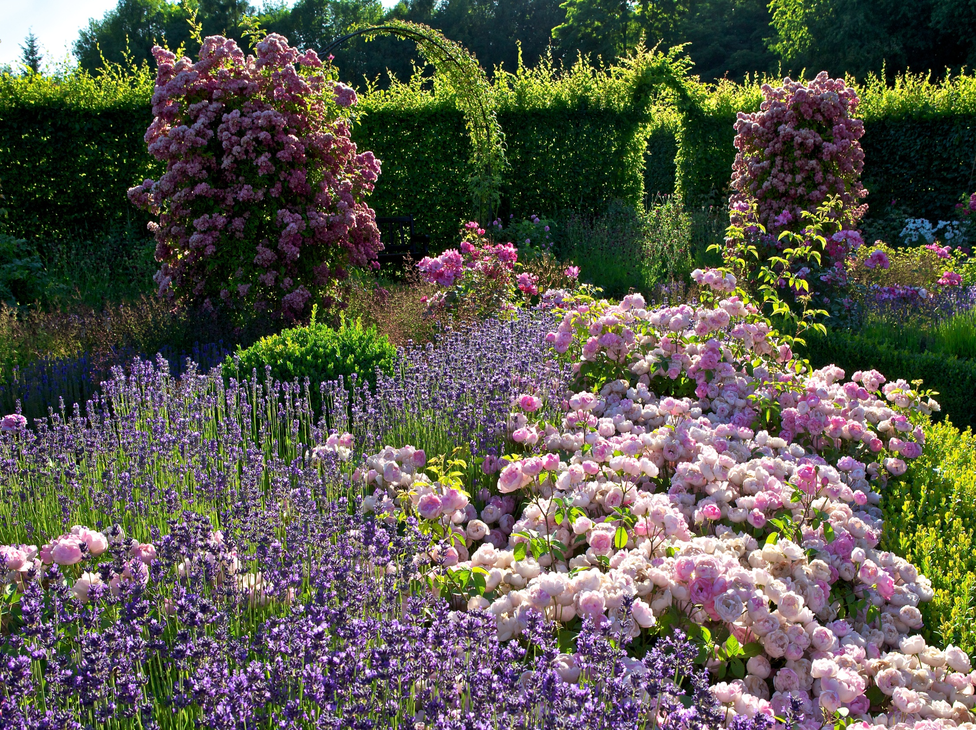
Notes:
Rosengarten.-Jardin des Sens

Slide 26
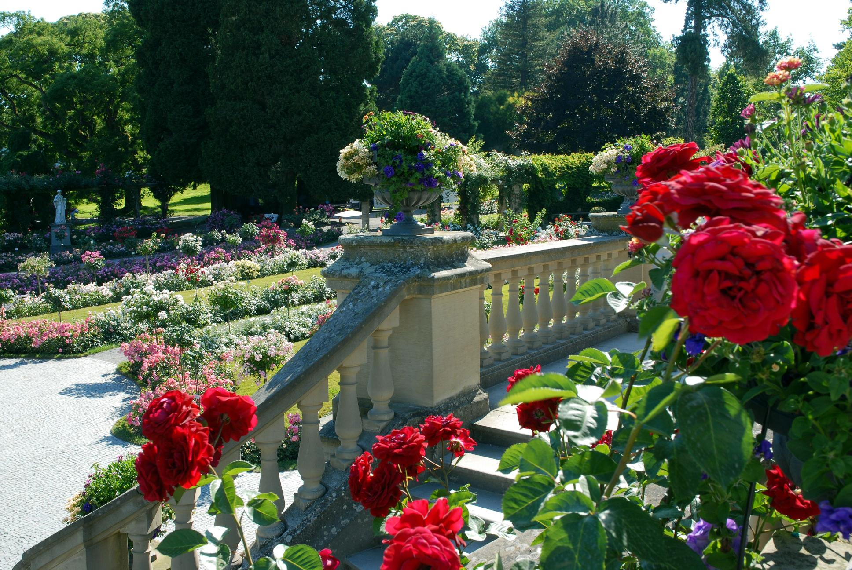
Notes:
Rosengarten.-ital-rosengarten.-Treppe

Slide 27
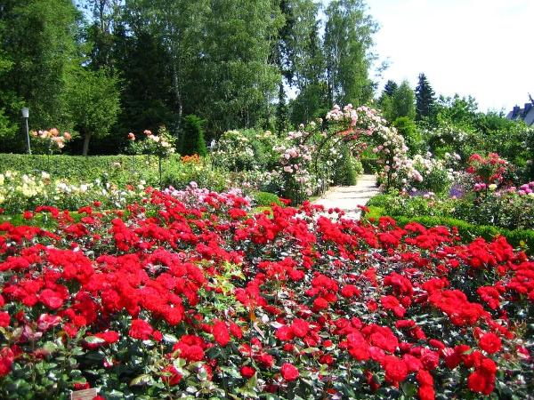
Notes:
Rosengarten_Hadamar

Slide 28
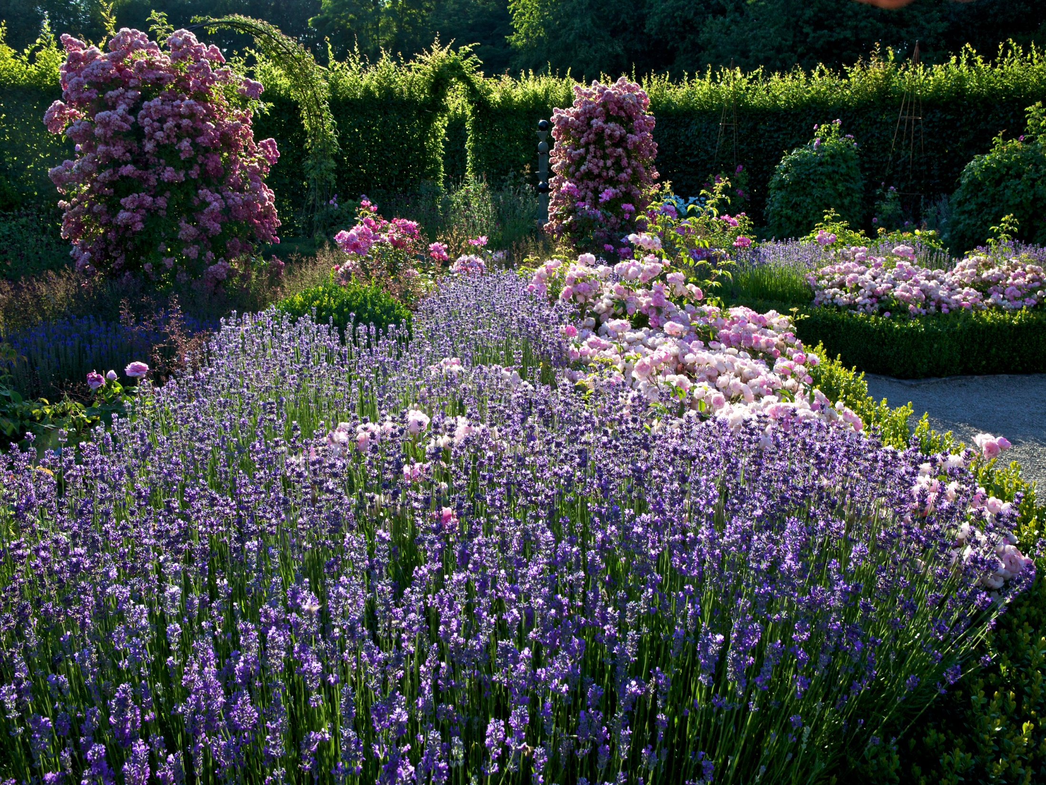
Notes:
Rosengarten.-Garten der Sinne.

Slide 29
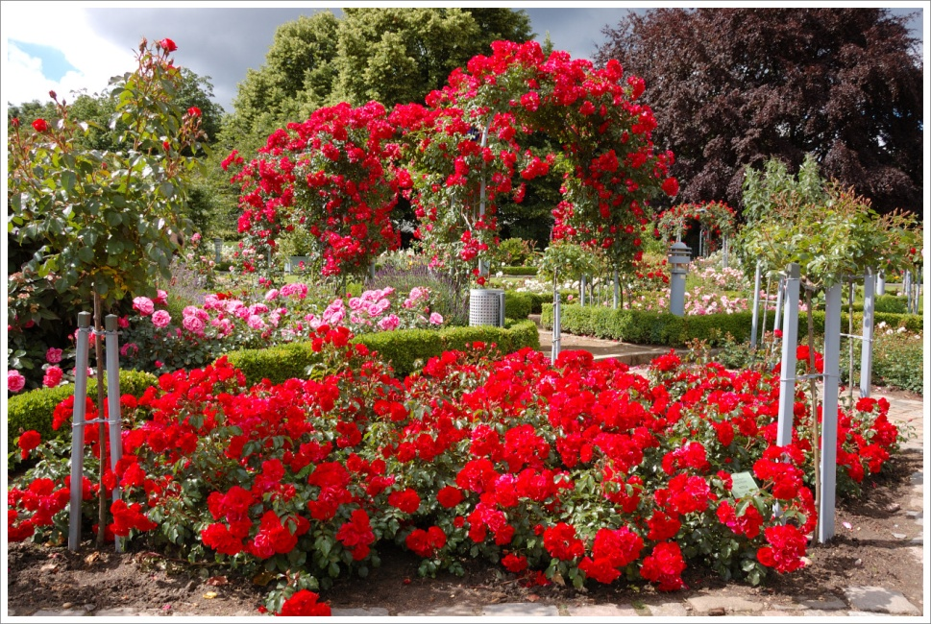
Notes:
Rosengarten.Buga

Slide 30
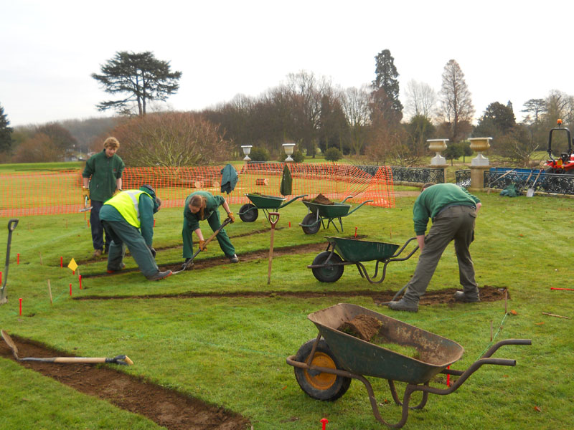
Notes:
rose-garden-

Slide 31
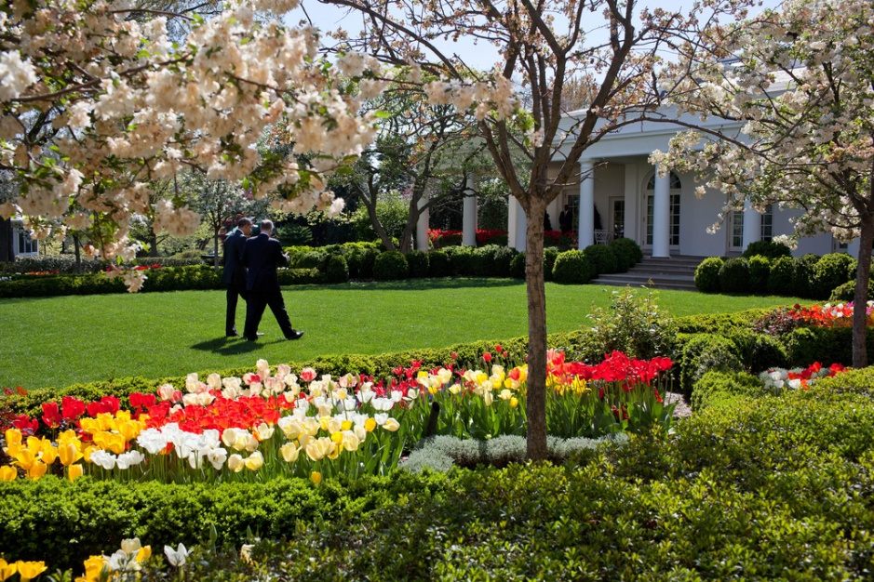
Notes:
Rose-garden- White House

Slide 32
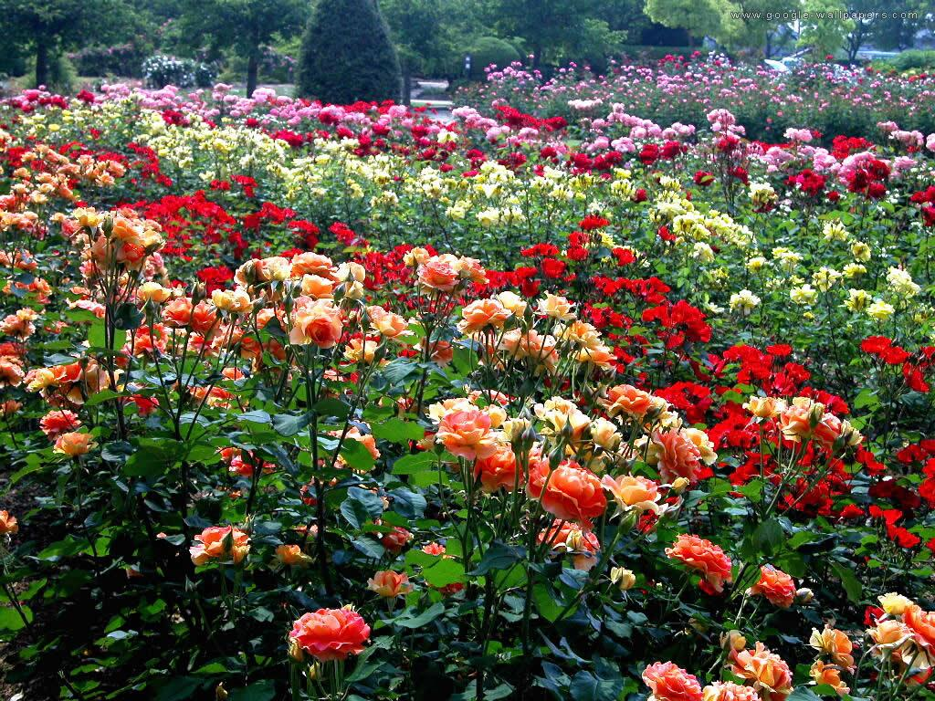
Notes:
rose-garden-

Slide 33
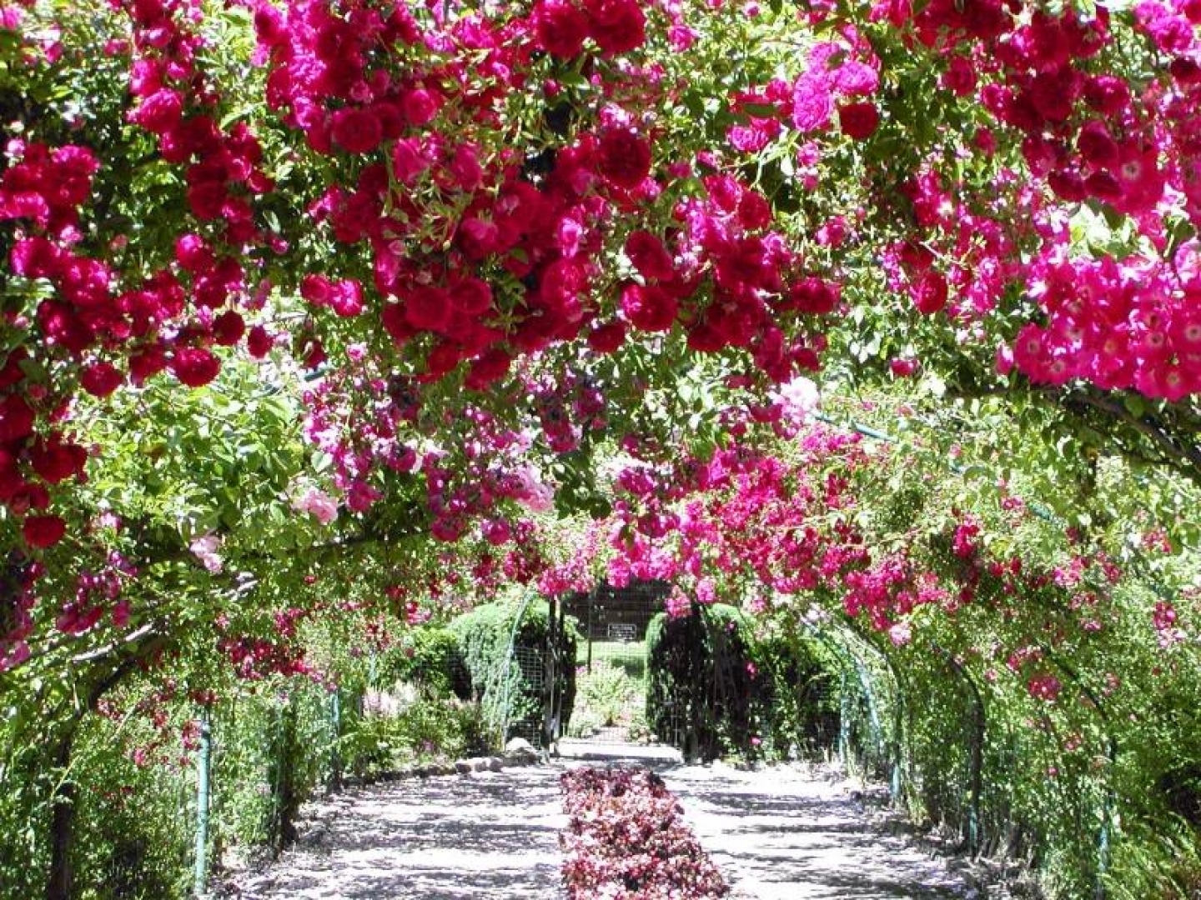
Notes:
rose-garden-

Slide 34
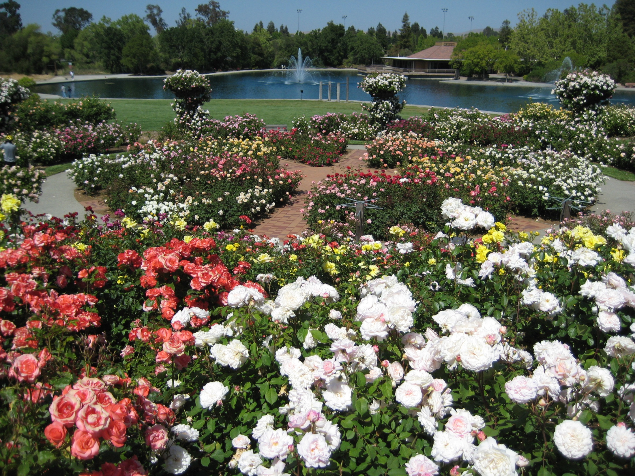
Notes:
Rose-garden-Utena

Slide 35
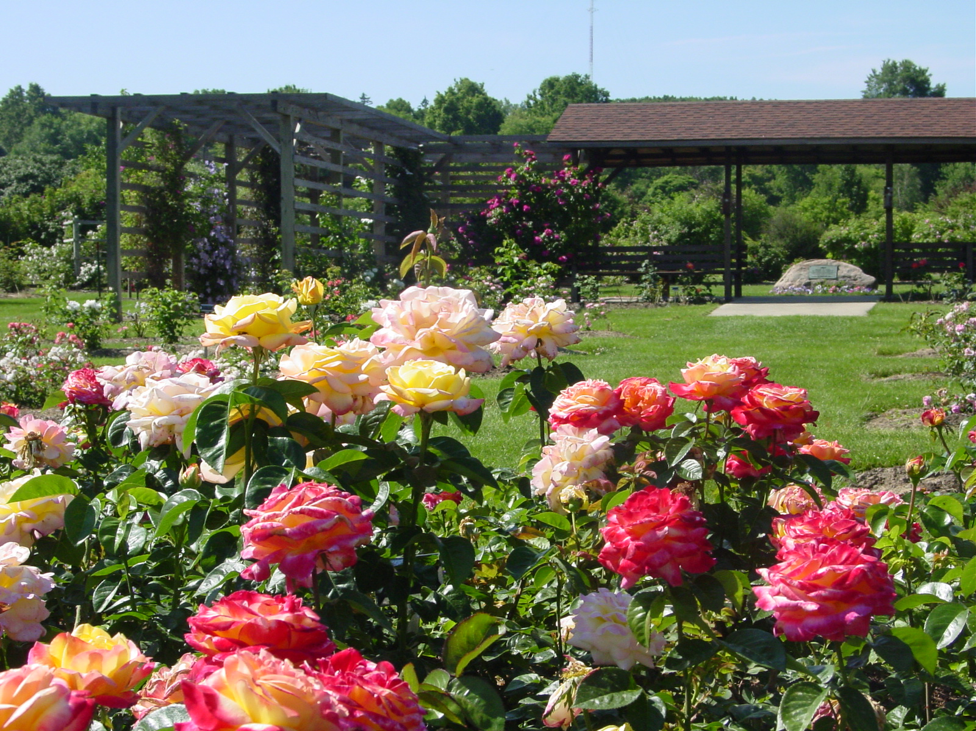
Notes:
Rose-garden-The Marker Cafe.

Slide 36
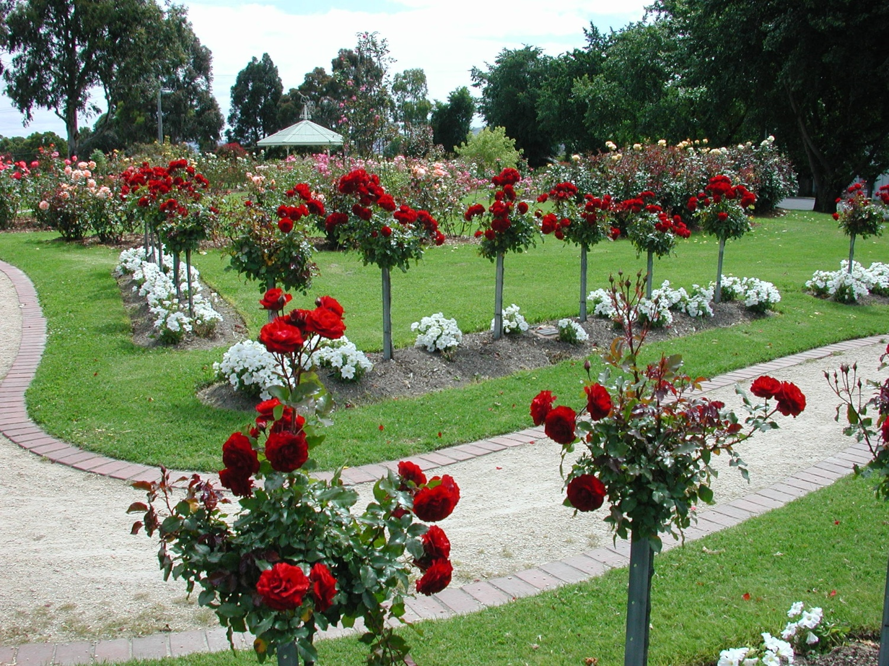
Notes:
Rose-garden-

Slide 37
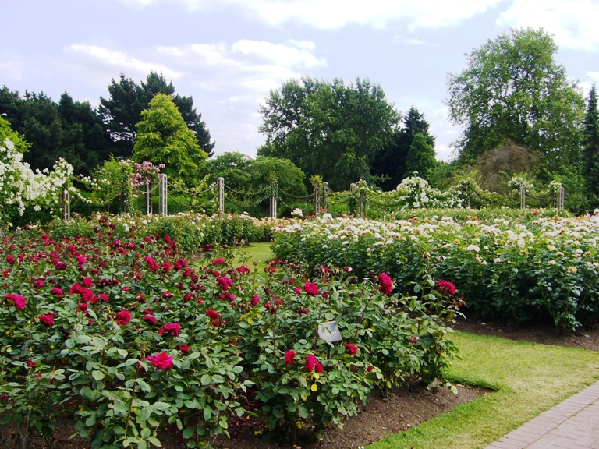
Notes:
Rose-garden-Queen Mary.

Slide 38
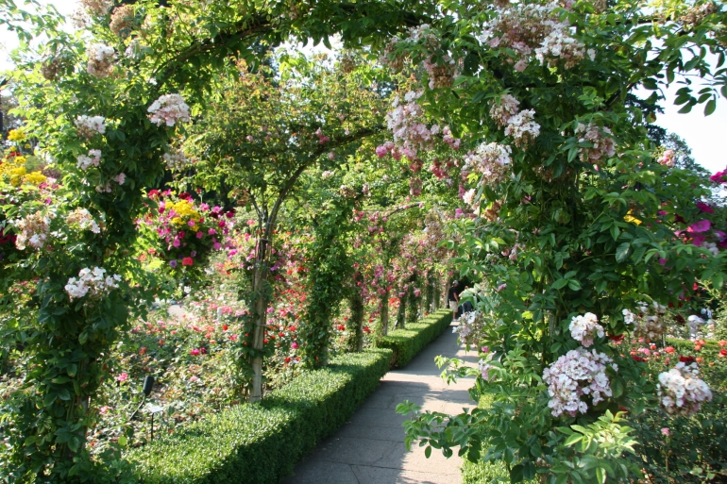
Notes:
Rose-garden.

Slide 39
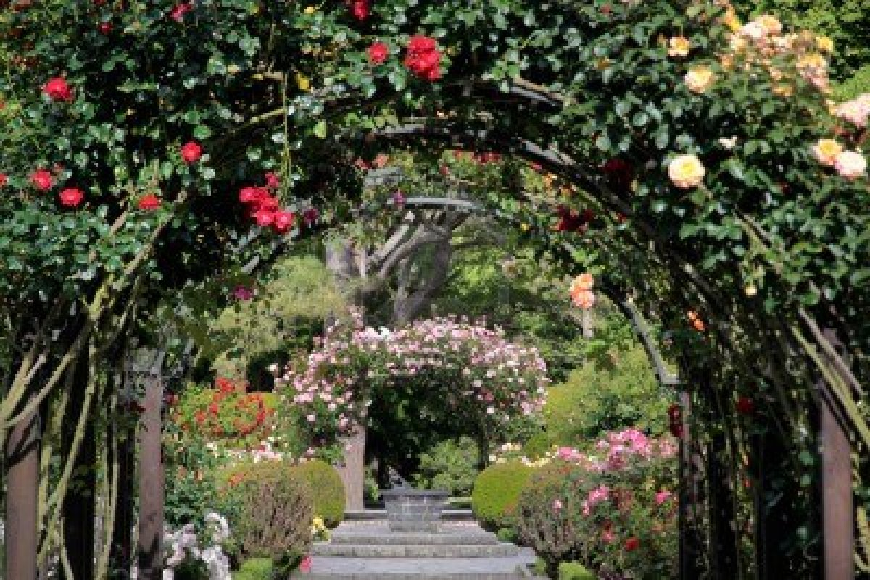
Notes:
Rose-garden-in-the-botanic-gardens-canterbury-south-island-

Slide 40
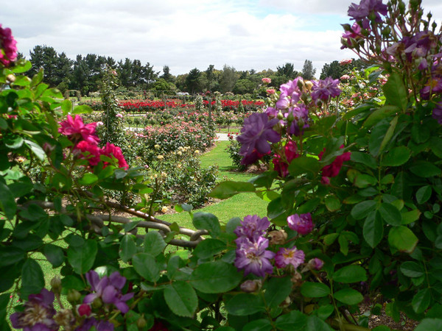
Notes:
Rose-garden-

Slide 41
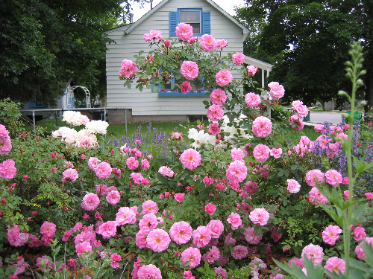
Notes:
Rose-garden-

Slide 42
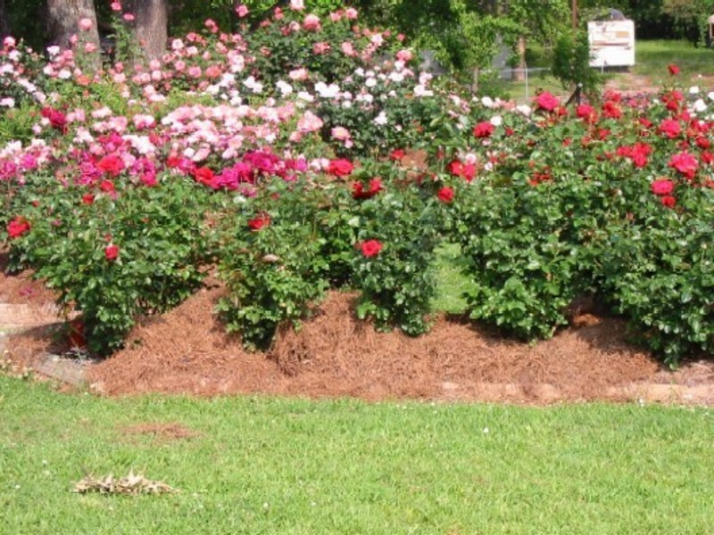
Notes:
Rose-garden-

Slide 43
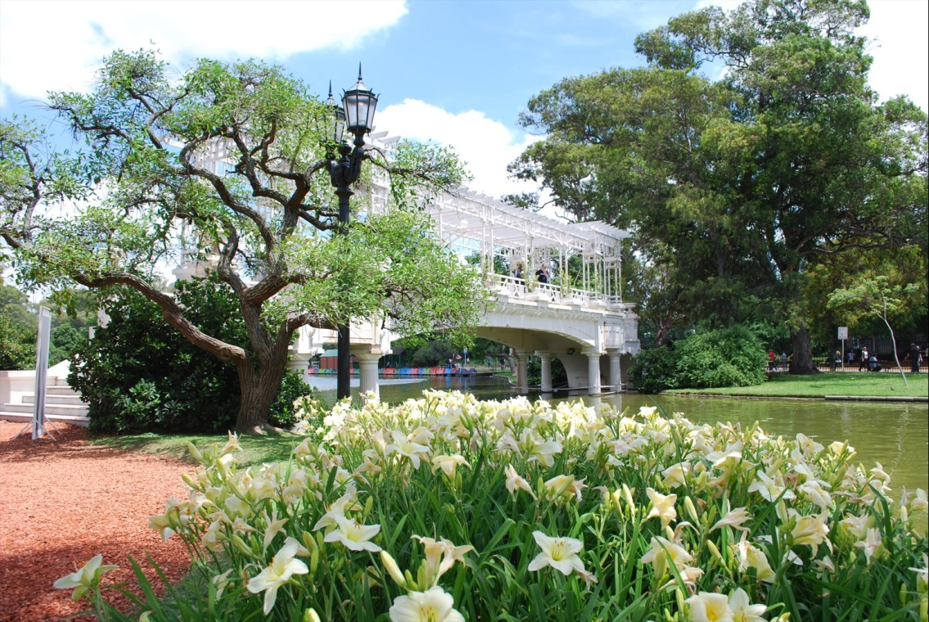
Notes:
Rose-Garden-Buenos Aires

Slide 44
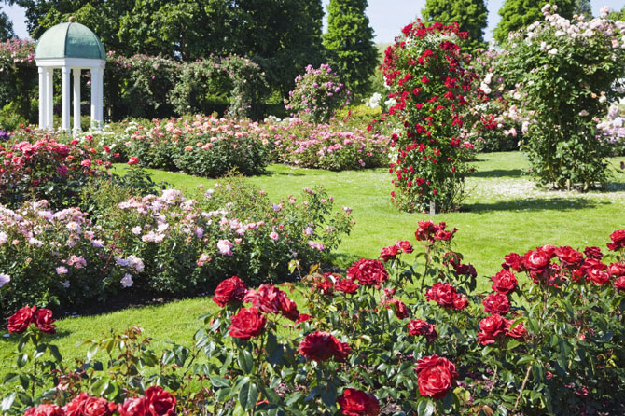
Notes:
Rose-Garden

Slide 45
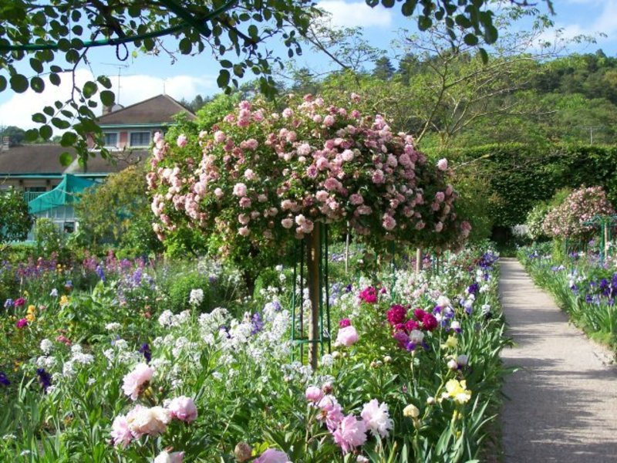
Notes:
Rose-Garden-

Slide 46
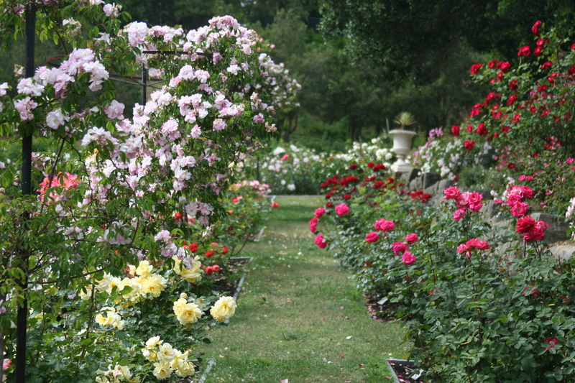
Notes:
Rose-Garden-

Slide 47
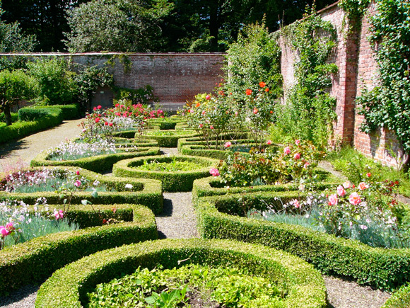
Notes:
Rose-Garden-

Slide 48
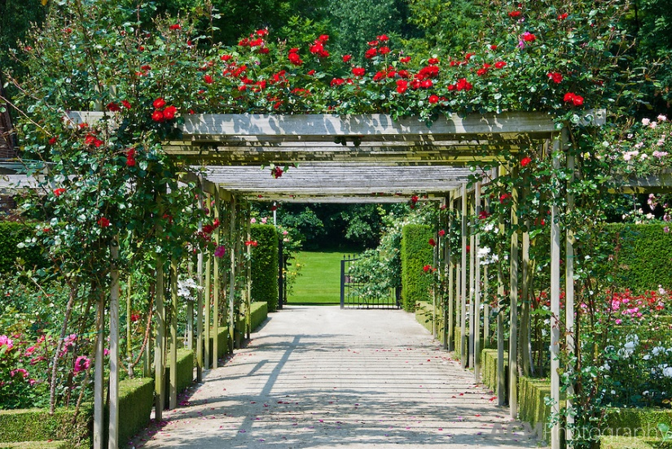
Notes:
Rose Garden.-Coloma-

Slide 49
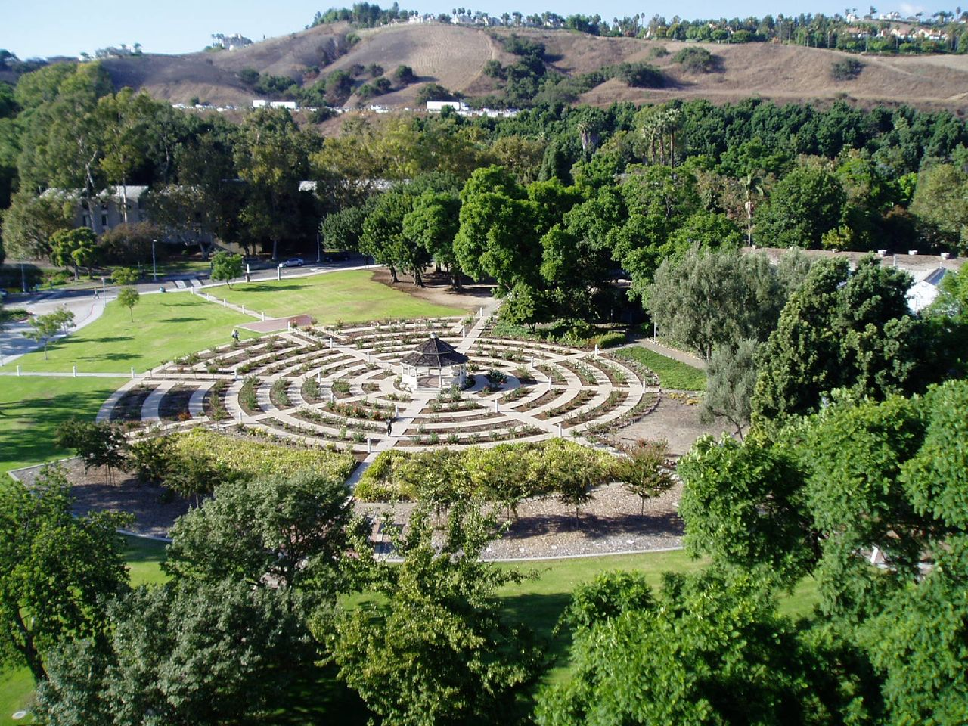
Notes:
Rose_garden.-The Cal Poly Pomona

Slide 50
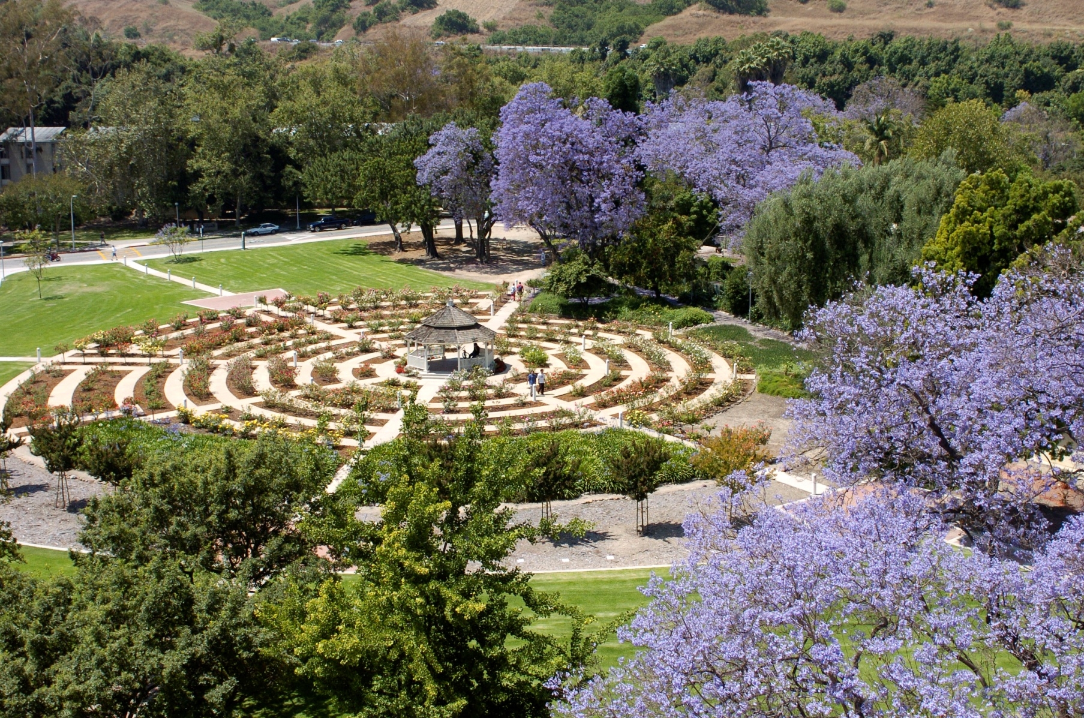
Notes:
Rose_garden.-The Cal Poly Pomona

Slide 51
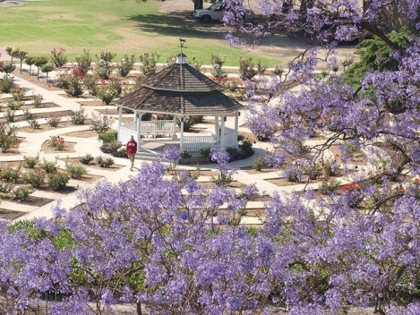
Notes:
Rose_garden.-The Cal Poly Pomona

Slide 52

Notes:
Rose_garden.-Coloma.-Belgica

Slide 53
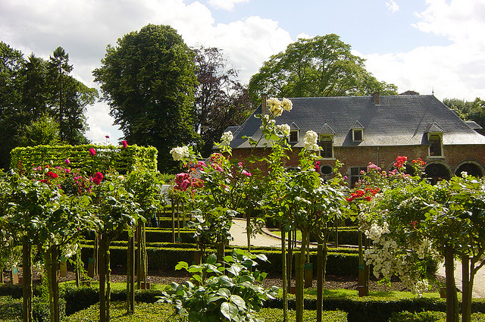
Notes:
Roses Coloma Castle .-Belgica

Slide 54
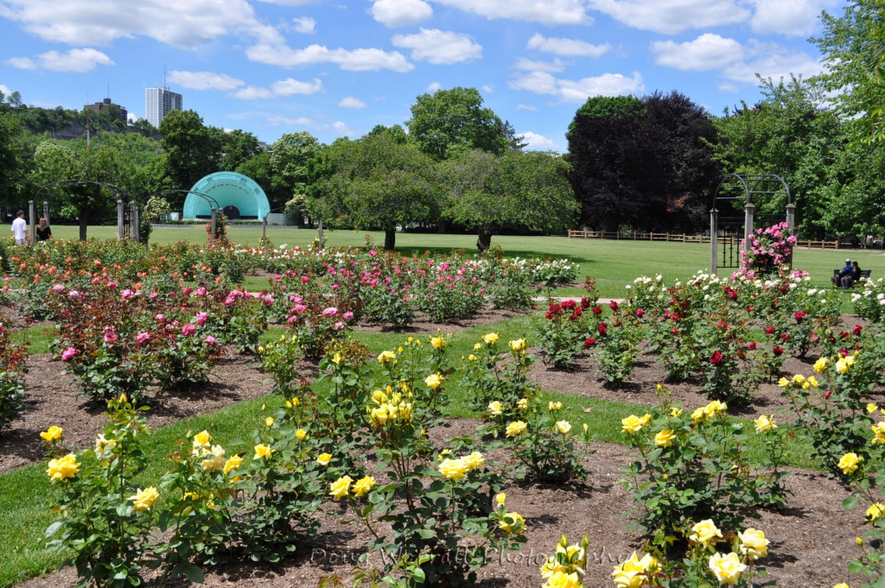
Notes:
Centennial Rose Garden in its Hamilton.

Slide 55
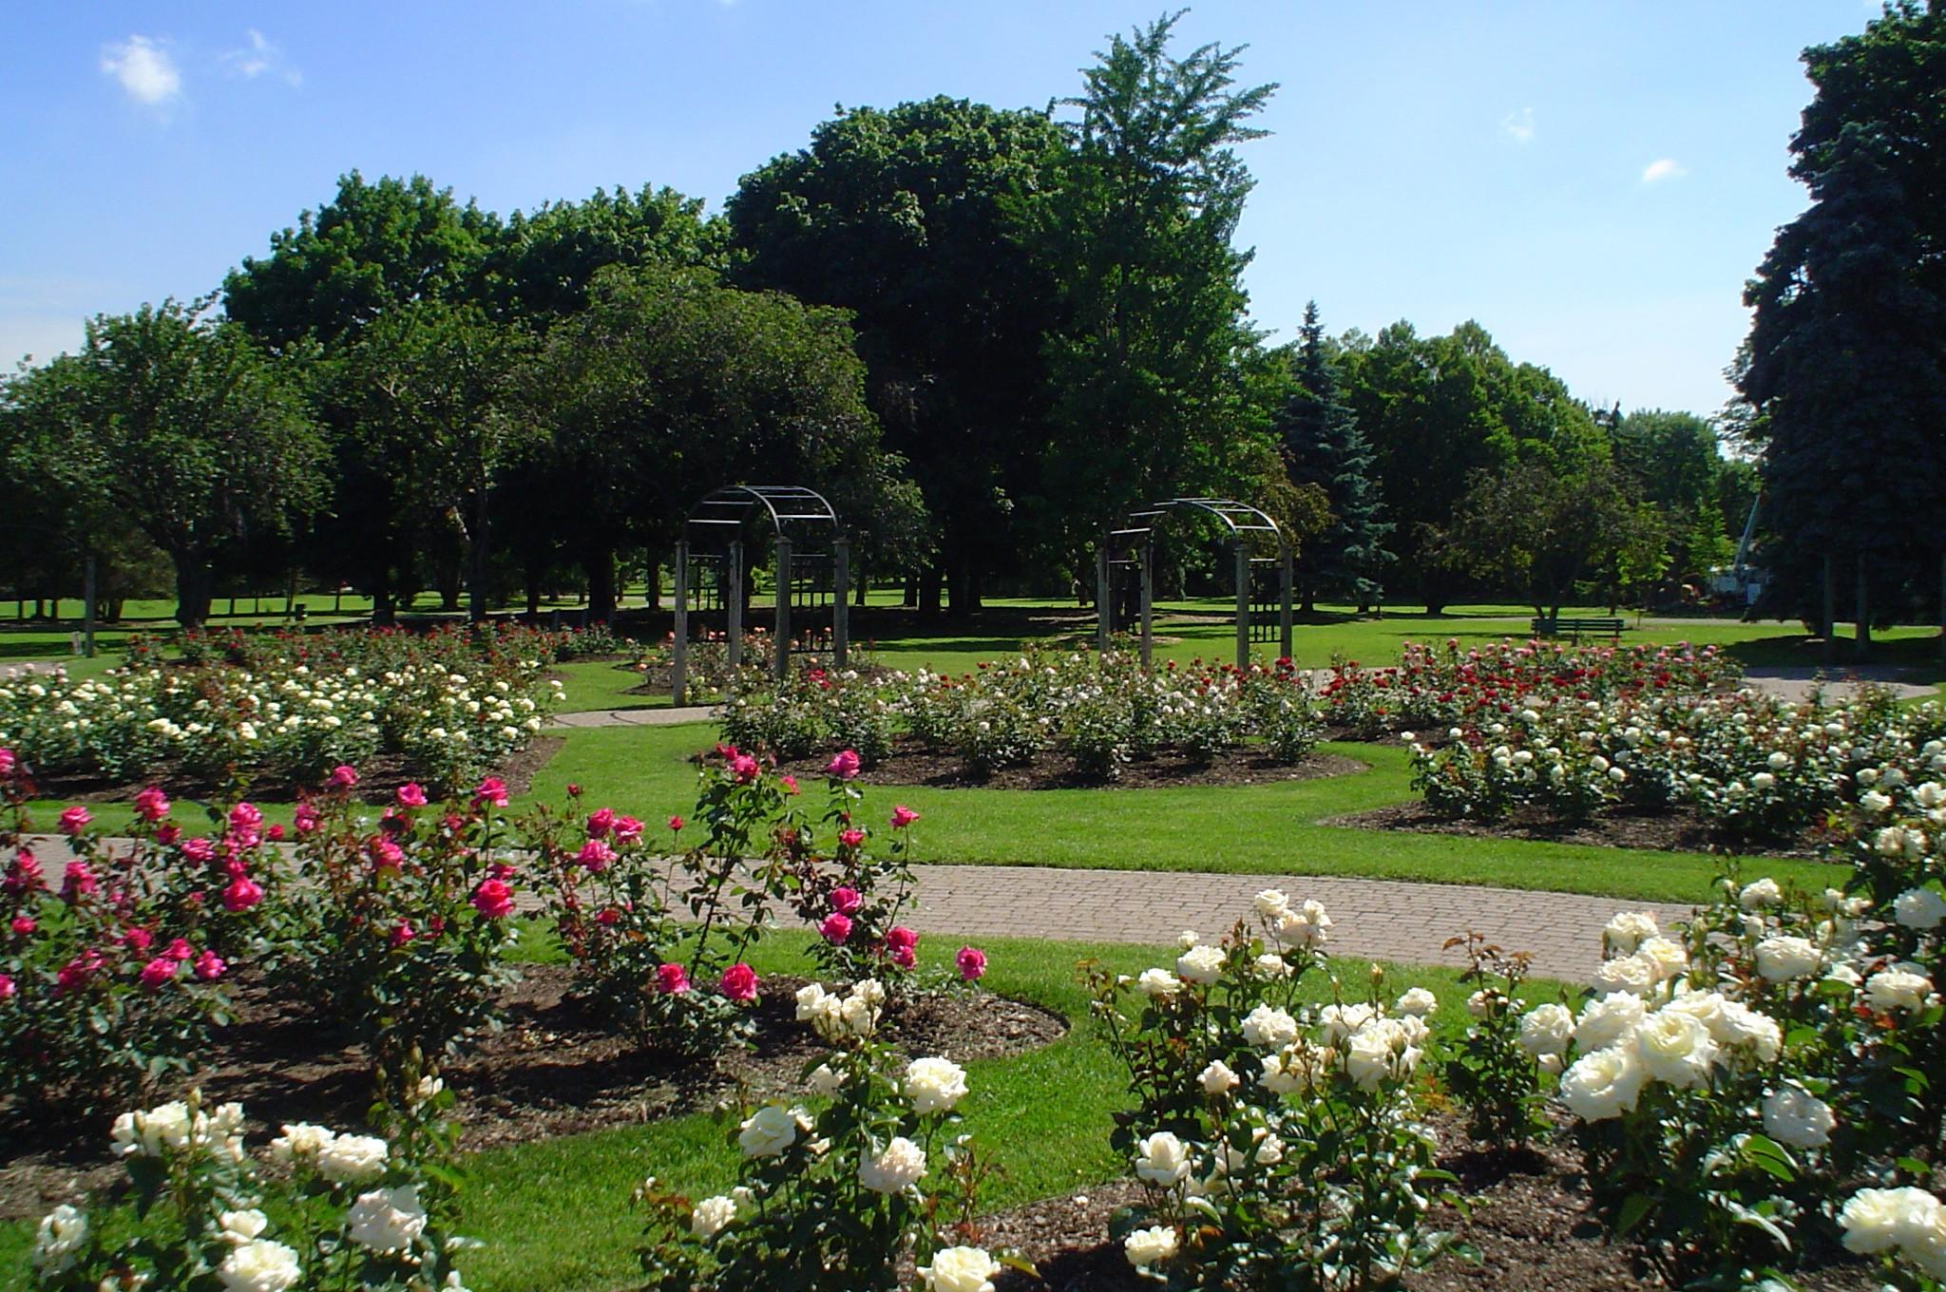
Notes:
Centennial Rose Garden in its Hamilton.

Slide 56

Notes:
Rosaleda de Madrid

Slide 57

Notes:
Rose Garden.-Adelaide_

Slide 58
Westbroekpark Rose Garden.
El Parque Westbroek es uno de los parques más bellos de Europa. Parque estilo inglés construido en los años veinte, con un diseño de Peter Westbroek. Para conmemorar el 50 º jubileo de la reina Guillermina en 1948, el parque fue decorado por los cultivadores holandeses de árboles y arbustos de este jubileo exposición,tiene 20 hectáreas.
El Rosarium se realizó en 1961 y que está fuera del Parque Westbroek debe su fama internacional. De junio a noviembre, los 20.000 rosas florecen aquí en 300 variedades.

Slide 59
Productores de Rosas de todo el mundo envían sus últimas variedades de plantas anuales al Parque Westbroek, donde se plantan en el jardín experimental.
Aquí crecen durante dos años para ponerlos a prueba en contra de nuestro clima cambiante.
Cada año, en julio, se celebra el Concurso Internacional de Rosas Nuevas.
Para este evento los productores de rosas de todo el mundo vienen a Westbroek Park. Un panel de expertos formados en un jurado juzgan las rosas en su calidad. El ganador recibe, en presencia de numerosas personalidades, la Rosa de Oro de la ciudad de La Haya.
En Westbroek Parque también se puede admirar una exposición de 1.000 especies de plantas perennes holandesas. El Parque Westbroek es para ellos el más bello "jardín" de una ciudad real.

Slide 60

Notes:
Westbroekpark Rose Garden.

Slide 61

Notes:
Westbroekpark Rose Garden.

Slide 62

Notes:
Westbroekpark Rose Garden.

Slide 63

Notes:
Westbroekpark Rose Garden.

Slide 64

Notes:
Westbroekpark Rose Garden.

Slide 65

Notes:
Westbroekpark Rose Garden.

Slide 66

Notes:
Westbroekpark Rose Garden.

Slide 67

Notes:
Westbroekpark Rose Garden.

Slide 68

Notes:
Westbroekpark Rose Garden.

Slide 69

Notes:
Westbroekpark Rose Garden.

Slide 70
Victoria State rose garden.-Melbourne.
El jardín muestra 6000 rosas - la pantalla principal se presenta en la forma de una rosaleda Tudor.
Es el mayor Rose Garden publico en Australia y el único jardín no europeo en recibir un Jardín del Premio a la Excelencia de la Federación Mundial de Sociedades de la Rosa.
Para disfrutar plenamente de 4,75 hectáreas de 6.000 rosas de todo tipo. 120 voluntarios trabajan una media de 7.000 horas al año para mantener las rosas en flor para su disfrute.
En 1976, Victoria era conocido como el Estado Jardín.
Se sugirió entonces que nuestro estado debe ser el lugar perfecto para una rosaleda pública.
En 1980 se le dio su aprobación.

Slide 71
En 1986 el jardín fue finalmente abrió.
En 1993, después de un llamamiento público, se formó el grupo de simpatizantes para ayudar a mantener el jardín, incluso estamos al lado de la mansión y parte de Parks Victoria.
Todos los trabajos relacionados con las rosas se realiza por voluntarios.
Trepadores y Ramblers adornan los festones, los arcos y los trípodes y llora normas de todos los colores.
The Heritage 400 metros Rose Border fue una adición reciente a la zona al igual que la hoja de la Federación Australiana Roses Bred y el brote de David Austins.
Nuestro proyecto más reciente es de 2 camas de prueba para determinar cuáles de las nuevas variedades se adaptan mejor a nuestras necesidades ya que suelen sustituir camas 5-7 por algunas de las camas son las plantaciones originales.

Slide 72

Notes:
Victoria State_rose_garden.-Melbourne.

Slide 73

Notes:
Victoria State rose garden.-Melbourne.

Slide 74

Notes:
Victoria State rose garden.-Melbourne.

Slide 75

Notes:
Victoria State rose garden.-Melbourne.

Slide 76

Notes:
Victoria State rose garden.-Melbourne.

Slide 77

Notes:
Victoria State rose garden.-Melbourne.

Slide 78

Notes:
Victoria State rose garden.-Melbourne.

Slide 79

Notes:
Victoria State rose garden.-Melbourne.

Slide 80

Notes:
Victoria State rose garden.-Melbourne.

Slide 81

Notes:
Victoria State rose garden.-Melbourne.

Slide 82

Notes:
Victoria State rose garden.-Melbourne.

Slide 83

Notes:
Victoria State rose garden.-Melbourne.

Slide 84

Notes:
Victoria State rose garden.-Melbourne.

Slide 85

Notes:
Victoria State rose garden.-Melbourne.

Slide 86

Notes:
Victoria State rose garden.-Melbourne.

Slide 87

Notes:
Victoria State rose garden.-Melbourne.

Slide 88
Notes:
Victoria State rose garden.-Melbourne.

Slide 89

Notes:
Victoria State rose garden.-Melbourne.

Slide 90

Notes:
Victoria State rose garden.-Melbourne.

Slide 91
Notes:
Victoria State rose garden.-Melbourne.

Slide 92
University of British Columbia.-rose garden
El jardín de rosas en la Universidad de British Columbia en Vancouver, Canadá viene a la vida durante la primavera, cuando los rosales empiezan a florecer.
Cuando la primavera llega a Vancouver, Canadá, el jardín de rosas de la Universidad de British Columbia (UBC) viene a la vida en una gran variedad de colores cuando los rosales empiezan a florecer.
El primer jardín de rosas en la Universidad de la Columbia Británica fue fundada en 1949 y permaneció abierta hasta 1995.

Slide 93
La construcción del Centro Chan comenzó, destruyendo el jardín de rosas, pero en 1997, un nuevo e impresionante jardín se puso en marcha.
Diseñado por Perry & Associates, la mayoría de los arbustos son rosas hibridas de té y rosas floribunda.
Los estudiantes de la universidad vienen aquí para disfrutar de la fragancia en el jardín es la plena floración y el paisaje mientras estudian o comer su almuerzo.
Los jardines están bien cuidados y los visitantes pueden disfrutar de una hermosa vista panorámica de las montañas de North Shore y el Estrecho de Georgia, por lo que la Universidad de la Columbia Británica de jardín en una atracción turística popular .
El jardín de rosas se encuentra en la intersección de Camino Media Luna y el centro comercial principal de la base de la dotación de la universidad debajo Flag Plaza.
El jardín de rosas se sienta encima de un garaje de estacionamiento del Centro Chan y otros lugares populares en el borde norte de la UBC.

Slide 94

Notes:
University of British Columbia.-rose_garden

Slide 95

Notes:
University of British Columbia.-rose_garden

Slide 96

Notes:
University of British Columbia.-rose_garden

Slide 97

Notes:
University of British Columbia.-rose_garden

Slide 98

Notes:
University of British Columbia.-rose_garden

Slide 99

Notes:
University of British Columbia.-rose_garden

Slide 100

Notes:
University of British Columbia.-rose_garden

Slide 101

Notes:
University of British Columbia.-rose_garden

Slide 102

Notes:
University of British Columbia.-rose_garden

Slide 103

Notes:
University of British Columbia.-rose_garden

Slide 104

Notes:
University of British Columbia.-rose_garden

Slide 105
Notes:
University of British Columbia.-rose_garden

Slide 106
San Jose Heritage Rose Garden
El Jardín de las Rosas barrio de San José, California , es un aburguesado barrio residencial, con presencia comercial significativa a lo largo de sus calles principales. Situado al oeste de Sunol-Midtown , al norte de Burbank , al noreste de Winchester , y al este de Cory barrio, y al sureste de la ciudad de Santa Clara , el Rose Garden pueda ser considerado el barrio más oriental de West San Jose, o la más occidental de la barrios centrales, a pesar de estar en la ciudad del Distrito 6 del Consejo y del Distrito Escolar Unificado de San José corbatas políticamente la zona con el centro de San José.

Slide 107
El barrio rodea y se nombra para el San Jose Municipal Rose Garden , de (22.000 m²) Parque 5 con miles de rosas arbustos.
En el año 1927, lo que hoy es el barrio Jardín de las Rosas fue principalmente huerto de perales y ciruelos , muchos propiedad de Food Machinery Corporation ( FMC ).
El área también fue el hogar de granjas y algunas mansiones
En ese año, la ciudad adquirió (45.000 m²), jardín de ciruela pasa y se convierte en parte de él en el Municipal Rose Garden.
En 1937, John Crummey , el presidente de la FMC, subdividido a su (100.000 m²) huerto de peras en lotes residenciales se venden por $ 5.00 cada uno.
Este desarrollo inicial estableció el núcleo del barrio.

Slide 108
El barrio ha conservado su vivienda residencial.
La arquitectura original de los años 1920 y 1930 prestó bits del Inglés Cotswold Cottage , Norman y el diseño Tudor.
Muchos de los originales bungalows han sido ampliamente remodelados o demolidos y reemplazado por nuevos estilos arquitectónicos. Casi todas las casas cuentan con garajes separados en la parte trasera de la propiedad.
Esto permite que los patios delanteros dispongan de grandes espacios verdes con un pequeño camino de entrada larga en la parte posterior para el garaje. La zona es popular entre los caminantes y corredores que las aceras son arboladas y bordeadas de grandes patios delanteros.

Slide 109

Notes:
San Jose Heritage Rose Garden

Slide 110

Notes:
San Jose Heritage Rose Garden

Slide 111

Notes:
San Jose Heritage Rose Garden

Slide 112

Notes:
San Jose Heritage Rose Garden

Slide 113

Notes:
San Jose Heritage Rose Garden

Slide 114

Notes:
San Jose Heritage Rose Garden

Slide 115


Slide 116
Ruston's Roses in Renmark
Rosas de Ruston en Renmark, Australia del Sur alberga la Colección Nacional Rosa de Australia (desde 2005) y muestra más de 4000 variedades de jardín modernas y antiguas.
El jardín, que comenzó su vida como un huerto comercial, comenzó a suministrar el comercio de flores cortadas ya mediados de 1970 se centró por completo en el suministro de rosas ya que tanto las flores cortadas y plantas de jardín se comercializan.

Slide 117

Notes:
Ruston's Roses in Renmark

Slide 118

Notes:
Ruston's Roses in Renmark

Slide 119

Notes:
Ruston's Roses in Renmark

Slide 120

Notes:
Ruston's Roses in Renmark

Slide 121

Notes:
Ruston's Roses in Renmark

Slide 122

Notes:
Ruston's Roses in Renmark

